Slide 1

바이브코딩
발표자: 설정훈 과장

Slide 2

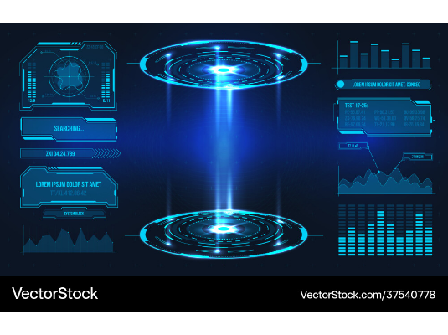

바이브코딩의 정의
의도(Vibe)가 결과가 되는 기술
바이브코딩은 AI에게 자연어로 비즈니스 의도를 전달하고, AI가 아키텍처와 로직을 자율 생성하는 사용자 중심의 고속 개발 방식입니다.
"The hottest new programming language is English."
- Andrej Karpathy (Andrej Karpathy)

Slide 3


개발 패러다임의 변화
전통적 & AI 보조 개발
바이브 코딩 (Agentic)
•
Manual: 언어 문법 및 라이브러리 디테일 구현
•
Autonomous: 의도 전달 → AI 프로젝트 자율 구축
•
Completion: Copilot을 통한 부분적 자동 완성
•
Focus: 'How to Code' (구현 디테일)
•
Agency: 터미널 제어 및 자율 디버깅 루프
•
Focus: 'What to Build' (비즈니스 가치)

Slide 4
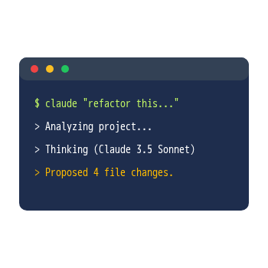
Claude Code: 자율형 에이전트
단순 제안을 넘어선 '행동'
Claude Code는 웹 채팅창에 갇힌 AI가 아닙니다. 개발자의 로컬 환경과 터미널에 직접 접근하여 명령을 수행하는 진정한 에이전트입니다.
시스템 자율성: 직접 명령 실행 및 환경 구축
전역 이해도: 프로젝트 전체 의존성 파악
완결형 디버깅: 스스로 수정하고 다시 시도

Slide 5





왜 Claude Code인가?
최고의 실행력
신뢰성 있는 추론
개발 친화적 UI
아이디어를 실제 실행 가능한 코드로 바꾸는 속도가 타 도구 대비 압도적입니다.
Claude 3.5 Sonnet 모델의 정교한 추론 능력을 바탕으로 버그를 최소화합니다.
웹 브라우저를 벗어나 터미널 안에서 모든 개발 라이프사이클을 완결합니다.

Slide 6
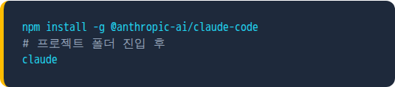
Claude Code 사용 가이드: 시작
간편한 설치 및 실행
npm을 통해 설치하고 프로젝트 폴더에서 바로 대화를 시작합니다.
최초 권한 승인: 파일 수정 및 터미널 접근 권한 부여
프로젝트 분석: 실행 시 폴더 전체 구조 자동 인덱싱
자연어 명령: 한글/영어로 자유롭게 명령 하달

Slide 7


사용 가이드: Plan 모드
"먼저 생각하고 설계하라"
단계별 로드맵
복잡한 변경 사항을 적용하기 전, AI가 논리적인 설계안을 먼저 도출하도록 유도하는 단계입니다.
직접 코드를 고치기 전, 파일 간의 의존성 변화를 시뮬레이션하고 큰 작업을 작은 유닛으로 쪼개어 실행 순서를 제안받습니다.

Slide 8

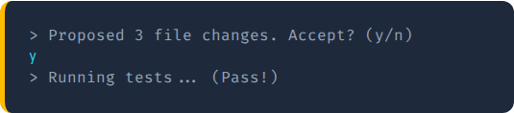

사용 가이드: Accept Edits
"실행까지 책임지는 에이전트"
제안 수락 및 실행
설계가 끝나면 실제 파일 시스템에 변경을 가하고 무결성을 확인합니다.
AI가 제안한 수정 사항(Diff)을 검토하고 'y'를 눌러 즉시 적용합니다.
자율 반복 (Autonomous Loop)
파일 수정 후 빌드/테스트를 수행하고 결과에 따라 재수정합니다.

Slide 9
사용 가이드: 제어 및 자동화
주요 명령어/기능 | 역할 및 효과 | 사용 예시
승인 절차 (Approval) | 위험한 명령 전 인간의 최종 승인 대기 | "이 명령을 실행하시겠습니까? (y/n)"
자동 모드 (Auto-Mode) | 단순 반복 작업 시 연속 수행 | /auto "전체 파일 컨벤션 수정"
도구 연동 (Tool Use) | grep, find, git 등 자율 조합 | "특정 에러가 포함된 파일 다 찾아줘"
중단 (Interrupt) | 잘못된 방향일 때 즉시 정지 및 개입 | Ctrl + C

Slide 10
생산성 및 성능 지표
10x
49%
70%
프로토타이핑 속도 향상
SWE-bench Verified
디버깅 소요 시간 감소
Source: SWE-bench Verified (2026.02), McKinsey Global AI Survey (2026.04)

Slide 11
바이브 코딩 실전 워크플로우
1. 의도 설정
2. 에이전트 위임
3. 결과 검토
4. 최종 배포
무엇을 만들지 자연어로 정의
Claude Code에 명령 하달
실제 동작 및 코드 확인
검증 및 테스트 후 빌드 완료

Slide 12

사례 1: 초고속 프로토타이핑
대시보드 구축: 3일 → 15분
"사용자 데이터 분석 보드를 React로 만들어줘. 다크모드 필수."
•
프레임워크 세팅 및 라이브러리 자동 선택
•
레이아웃 코딩 및 스타일링 자동화
•
엔지니어는 의사결정과 컨펌에만 집중

Slide 13

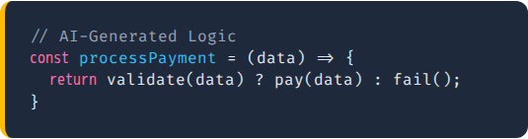
사례 2: 복잡한 로직 구현
비즈니스 로직의 대화형 구현
"개발자는 생성된 로직의 비즈니스 적합성을 판단합니다."
알고리즘 설계부터 API 연동까지 AI가 담당합니다.

Slide 14
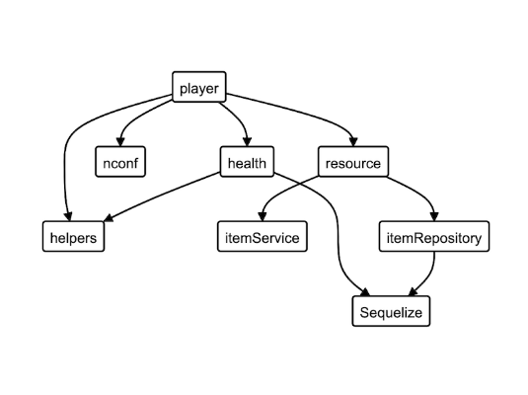
사례 3: 레거시 현대화
스파게티 코드의 정화
수년 된 레거시 코드를 분석하여 최신 디자인 패턴으로 리팩토링합니다.
•
의미 분석: 로직 구조 유지 및 가독성 향상
•
패턴 적용: 중복 로직 제거 및 모듈화
•
검증 자동화: 리팩토링 직후 테스트 수행

Slide 15


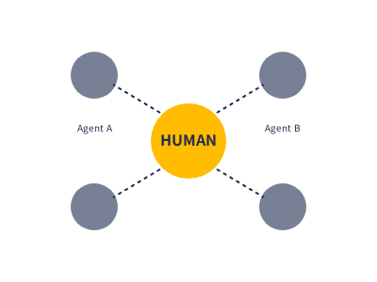

엔지니어의 변화된 역할
오케스트레이터
AI 에이전트들의 방향을 설정하고 지휘하는 전략가
검증 전문가
AI 산출물의 적합성을 판단하는 최종 승인권자

Slide 16
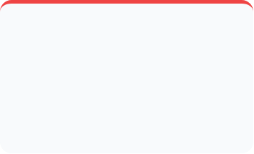
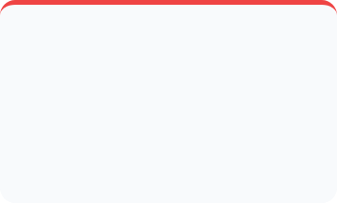
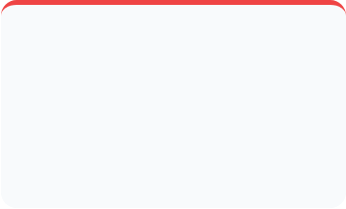
리스크와 대응 전략
보안 취약점
유지보수 난이도
할루시네이션
AI는 보안 패치를 놓칠 수 있습니다. 보안 정적 분석 도구 병행이 필수적입니다.
생성된 코드가 난해할 수 있습니다. 가독성 중심의 프롬프트 지시가 필요합니다.
존재하지 않는 라이브러리 주의. 실행 기반 검증(Claude Code)으로 차단합니다.
"발생 가능한 리스크는 '심화 엔지니어링' 기법으로 극복 가능합니다."

Slide 17

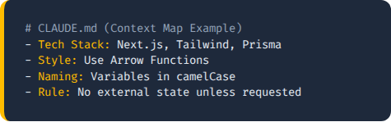
심화: 컨텍스트 엔지니어링
AI에게 '맥락'을 설계하는 기술
단순한 질문이 아닌 프로젝트의 '지도'를 제공하여 정확도를 높입니다.
"좋은 질문보다 좋은 맥락(Context)이 더 뛰어난 코드를 만듭니다."

Slide 18

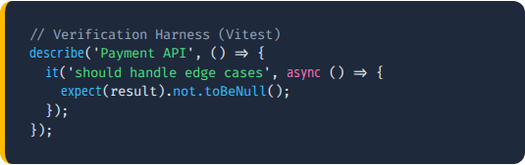
심화: 하네스 엔지니어링
AI의 결과물을 가두는 '안전망'
AI가 테스트를 통과할 때까지 반복 수정하도록 검증 환경을 구축합니다.

Slide 19

요약 및 결론
바이브 코딩은 현실입니다: 아이디어를 즉시 결과물로
Claude Code의 가치: 제안을 넘어선 '자율 실행'
미래 경쟁력: 맥락(Context)과 안전망(Harness) 설계 능력
새로운 엔지니어: 코더에서 지휘하는 오케스트레이터로

Slide 20

Thank You
Q & A

Slide 21





Image Sources
Holographic futuristic coding interface concept
Claude Code CLI Terminal autonomous actions
Modern React Dashboard dark mode UI
Legacy code modernization dependency graph
Engineer orchestrating multiple AI agents
Automated software testing dashboard green pass

Slide 22






Image Sources
https://cdn.vectorstock.com/i/1000v/07/78/futuristic-digital-hologram-interface-vector-37540778.jpg
Source: www.vectorstock.com
https://www.anthropic.com/_next/image?url=https%3A%2F%2Fwww-cdn.anthropic.com%2Fimages%2F4zrzovbb%2Fwebsite%2F3613f360926fae004521197488623465eb0cd751-1920x1035.png&w=3840&q=75
Source: anthropic.com
https://i.ytimg.com/vi/wYpCWwD1oz0/mqdefault.jpg
Source: www.youtube.com
https://understandlegacycode.com/assets/dependency-graph.png
Source: understandlegacycode.com
https://blog.marcnuri.com/static/bc3b8c8feb9da0aacb9adc01963f55a9/7192e/dashboard-overview.png
Source: blog.marcnuri.com
https://miro.medium.com/v2/resize:fit:1400/1*2Mamgl3fwFP-QLix8ZElpw.png
Source: medium.com

